Slide 1
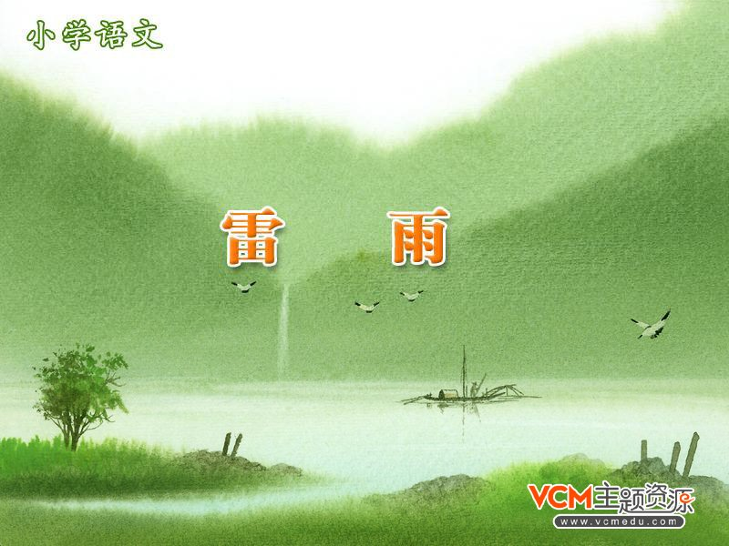

Slide 2
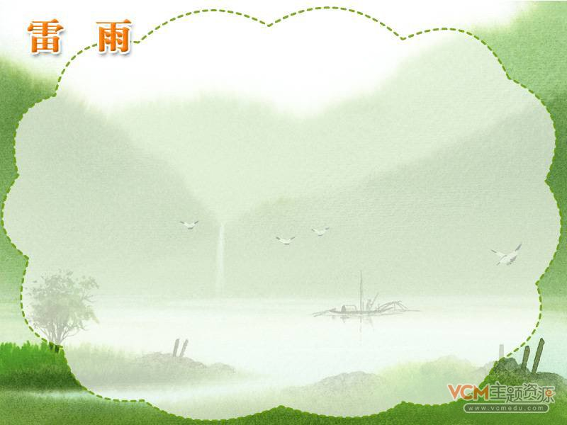

猜一猜
有位老兄脾气大，爱发怒的就数他，发起怒来大声吼，伴着成串的泪珠下。
（雷雨）

Slide 3
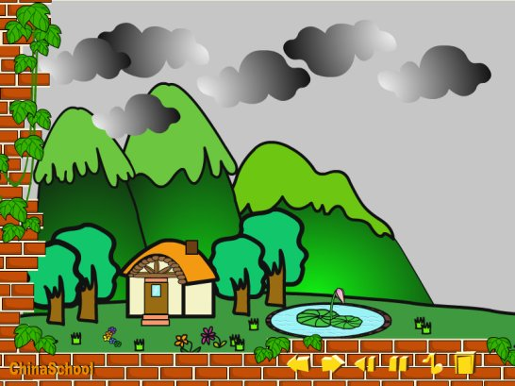
自读课文，我们来认识一下雷雨。借助拼音认读生字，同学间可交流识字方法。

Slide 4
读 读 认 认
yā luàn
chuí hóng
黑压压 乱糟糟
垂头丧气 彩虹

Slide 5
读 读 写 写
垂 乱 沉 压
逃 越 阵
彩虹 蝉 蜘蛛

Slide 6

读 读 想 想
● 读课文，说一说哪些自然段写雷雨前，哪些自然段写雷雨中，哪些自然段写雷雨后的景象？
● 你觉得课文中哪些字用得很好，说说你的体会。

Slide 7

说 一 说
越来越亮 越下越大
越（ ）越（ ）
一动不动 一声不响
一（ ）不（ ）

Slide 8
找一找：查找资料，说说彩虹是怎样形成的。
做一做：创造情境，以“我为你广播”为话题，进行口语交际。学气象员向市民广播天气预报。“市民”可以通过打电话向气象台咨询不明白的问题。
写一写：课外留心观察天气的变化，写一篇日记。

Slide 9

雷雨前
满天的乌云，黑沉沉地压下来。树上的叶子一动不动，蝉一声也不叫。忽然一阵大风，吹得树枝乱摆。一只蜘蛛从网上垂下来，逃走了。闪电越来越亮，雷声越来越响。
返回

Slide 10
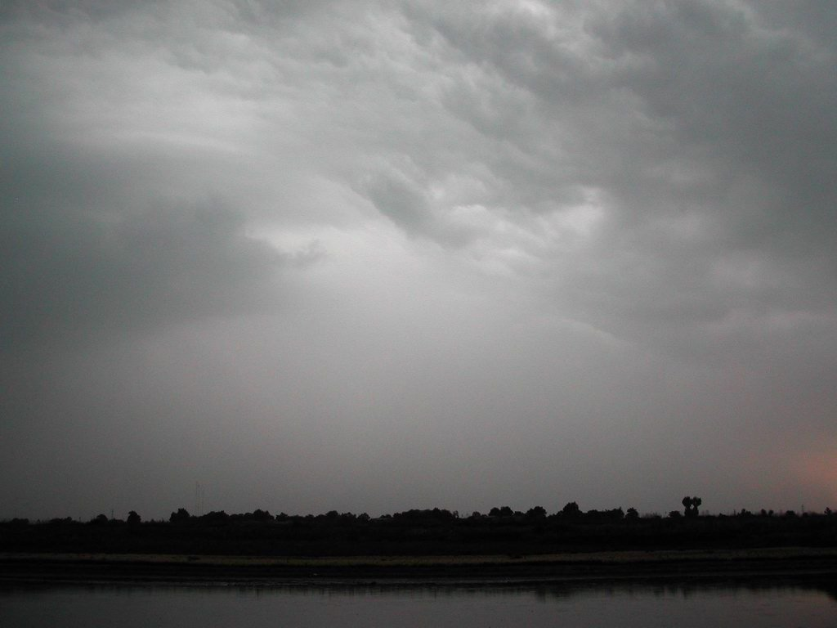

Slide 11
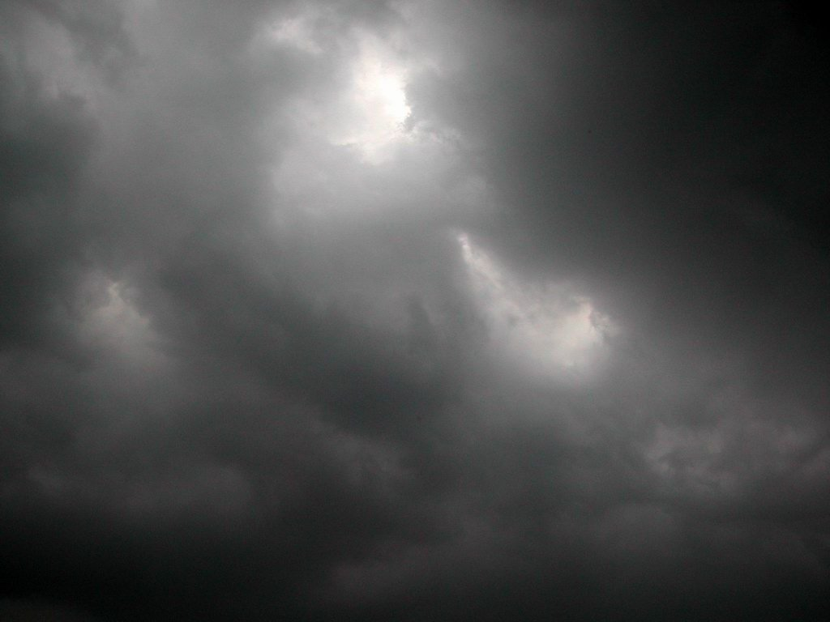

Slide 12
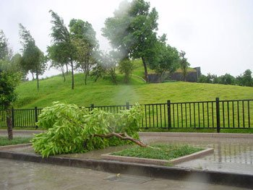

Slide 13
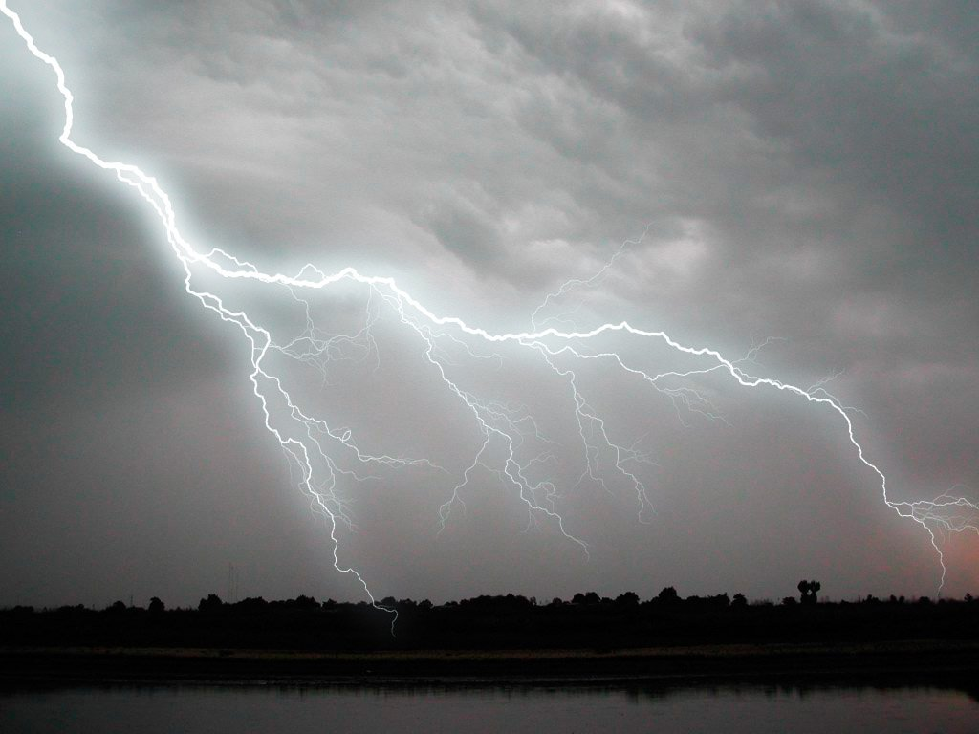

Slide 14
雷雨中
雨越下越大。往窗外望去，树哇，房子啊，都看不清了。 渐渐地，渐渐地，雷声小了，雨声也小了。
返回

Slide 15
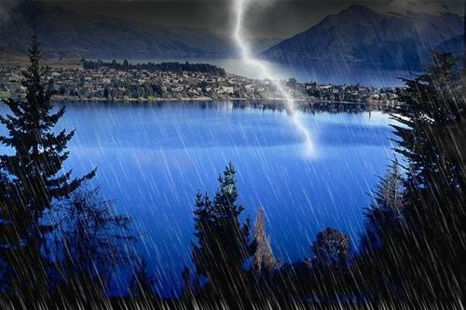

Slide 16
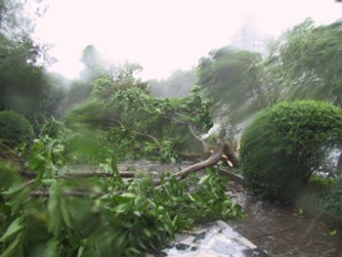

Slide 17
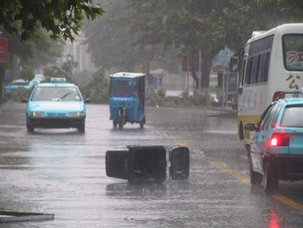

Slide 18
雷雨后
雨停了。太阳出来了。一条彩虹挂在天空。蝉叫了。蜘蛛又坐在网上，池塘里水满了，青蛙也叫起来了。
返回

Slide 19
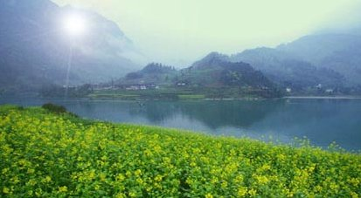

Slide 20
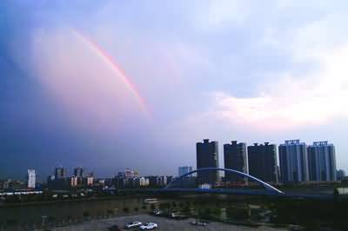

Slide 21
